Slide 1

МБДОУ «Детский сад общеразвивающего вида №37» г.Курск
Физическая культура дома
Инструктор по ФК:
Куклина Нина Алексеевна

Slide 2


Рано утром на зарядку
Выходили по – порядку:
Пес-Барбос, утенок смелый
И котенок белый-белый.
Раз-два, три-четыре,
Хвост трубой, а лапки шире.
И ты тоже не ленись,
Рядом с ними становись.

Slide 3
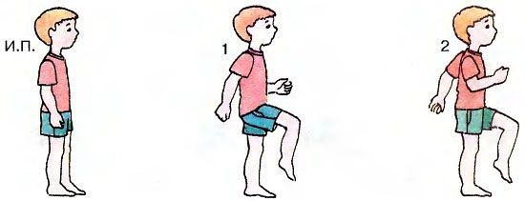
Продолжением работы на занятии по физической культуре являются домашние задания. Они повышают объем двигательной активности детей, улучшают их физическую подготовленность, укрепляют здоровье. Общее время выполнения домашнего задания не должно превышать 15-20 минут. В домашние задания мы можем включить такие упражнения:
Ходьба на месте с правильной осанкой, высоким подниманием бедер и движением рук.

Slide 4
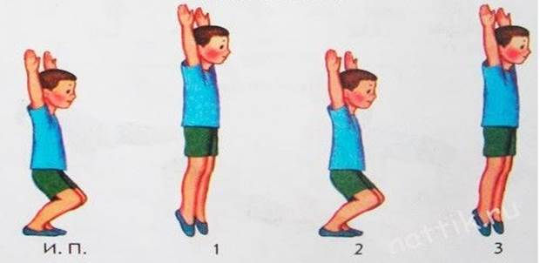
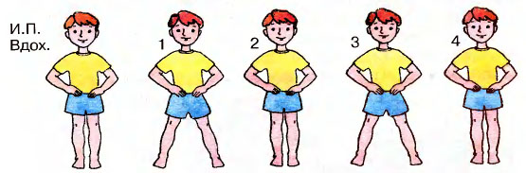
Прыжки на месте, примерная высота 20-30 см, не забывать о мягком приземлении.
Прыжки ноги вместе – ноги врозь

Slide 5
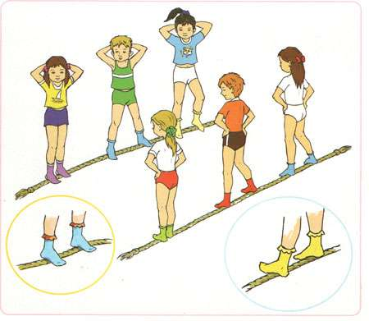
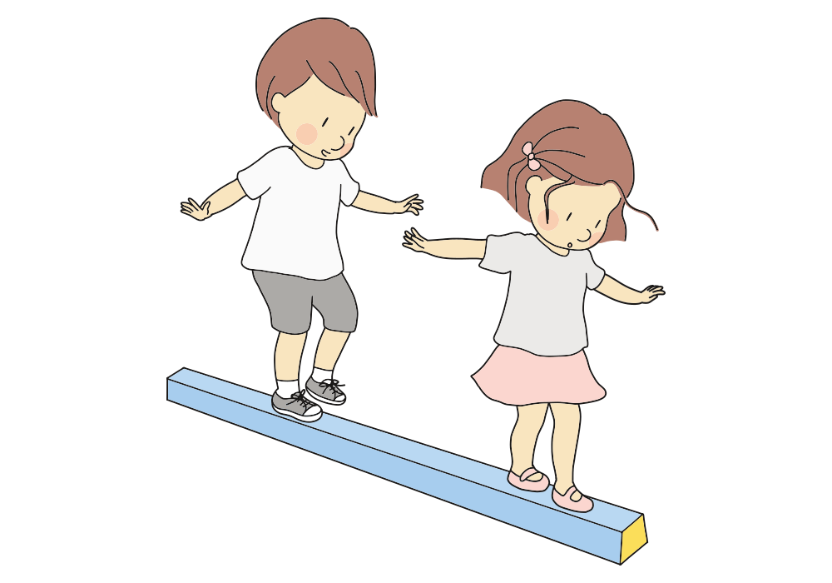
Упражнения на равновесие и координацию

Slide 6
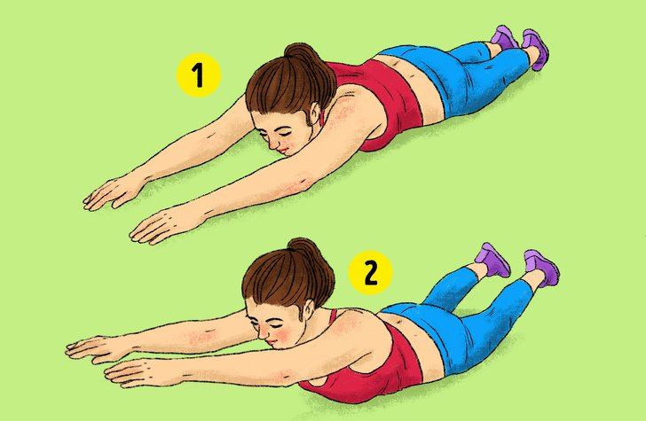
Упражнения из и.п.: лежа на животе, руки согнуты в локтевых суставах и разведены в стороны, кисти – одна на другой под подбородком, ступни вместе. Поднимание головы и рук назад или в стороны; поднимание головы и рук, согнутых в локтевых суставах (локти назад, лопатки соединены); поднимание головы и туловища, руки на поясе.

Slide 7
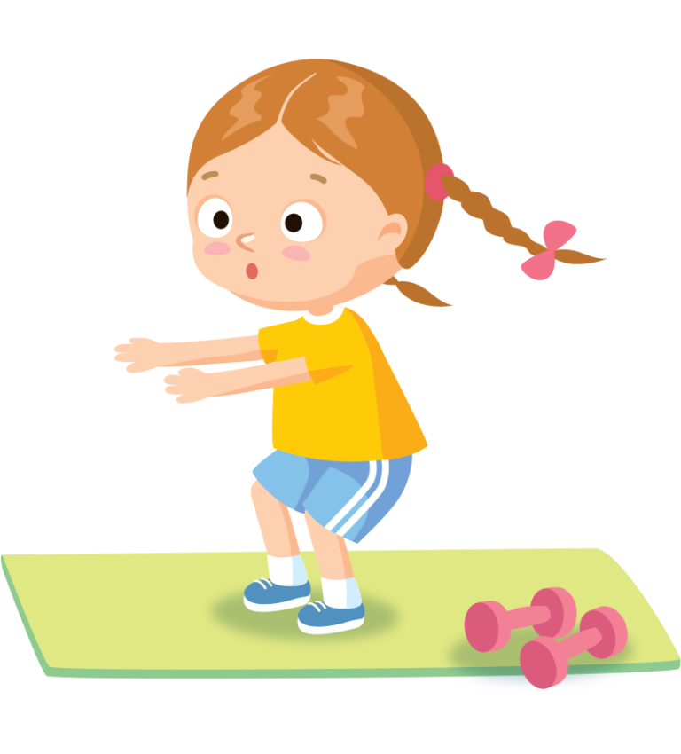
Приседания на полной стопе, вытягивание рук вперед. Приседания на носках, руки впереди. То же – руки на поясе.

Slide 8
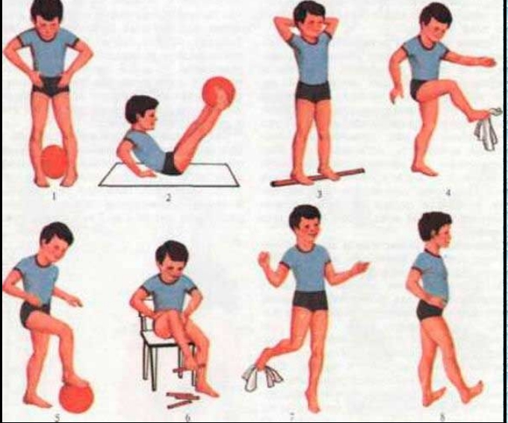
Упражнения для мышц стопы: захват легких предметов (малого мяча, карандаша, платочка и т.п.) пальцами ног, сгибая стопу в положении сидя.

Slide 9
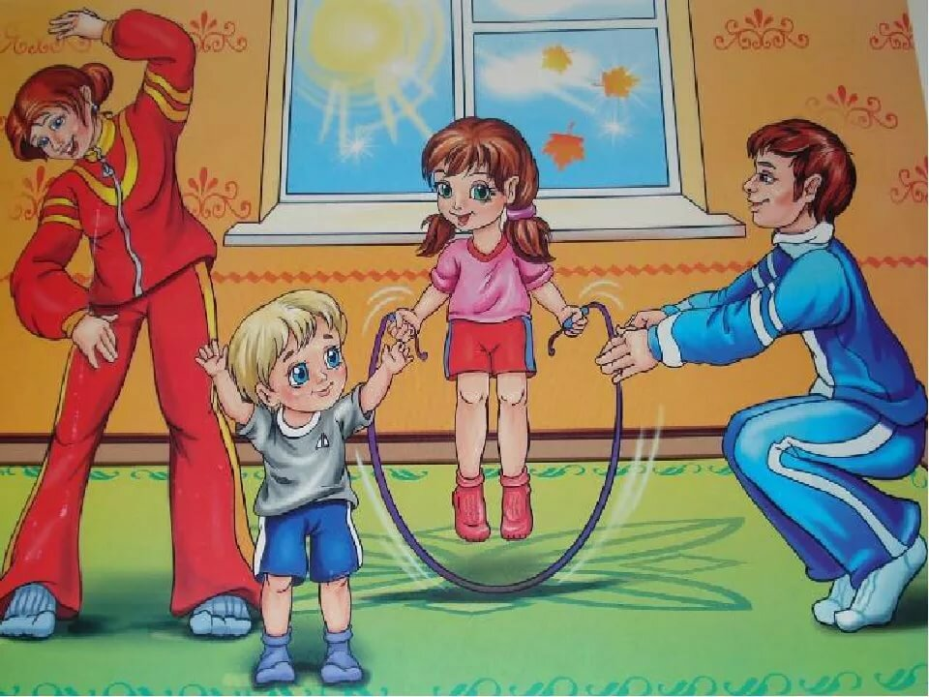
Если хочешь стать умелым, быстрым, сильным, ловким, смелым.
Физкультурой занимайся,
И водою обливайся,
Никогда не унывай,
В ногу весело шагай!

